Slide 1
タイムラプス動画の
画像処理を用いた動的観天望気
気象・気候ダイナミクス研究室
512337 澤井 宏佑
指導教官 立花義裕

Slide 2
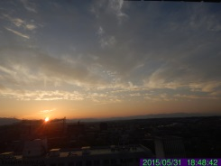
観天望気とは
研究背景
観天望気とは
～観天望気とは～
雲や風や空の色などを目で観察して、
経験的に天気を予想すること
大辞林 第三版より
短時間先の予報や
特定の地域の予報に有効
過去の天気予報
現在は数値予報
コンピュータが発展し
観天望気の研究が廃れた
スーパーコンピュータ
http://www.jamstec.go.jp/spod/jp/scs/

Slide 3
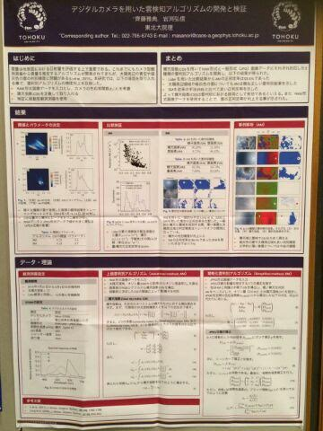
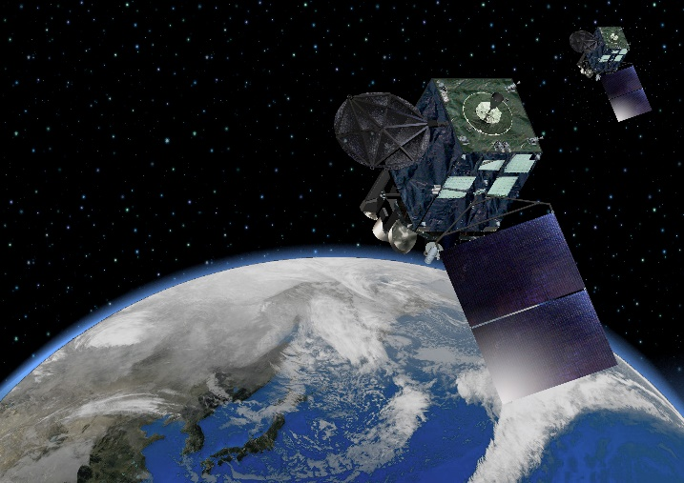
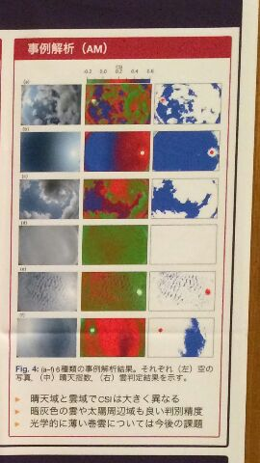
気象と画像
研究背景
～気象と画像～
ひまわり8号による赤外画像と可視画像
http://www.jma.go.jp/jp/gms/smallc.html?area=0&element=0
http://www.jma-net.go.jp/sat/satellite/satellite.html
カメラを用いた雲検知の研究
齊藤ら，2015
気象と画像解析を絡めた
取り組みは盛んである
カメラを用いた気象観測
http://weathernews.jp/event/livecam/overview.html

Slide 4
研究目的
～観天望気×動画から～
・雨が降るか
・今後天気が回復するか
判断可能か を検証

Slide 5
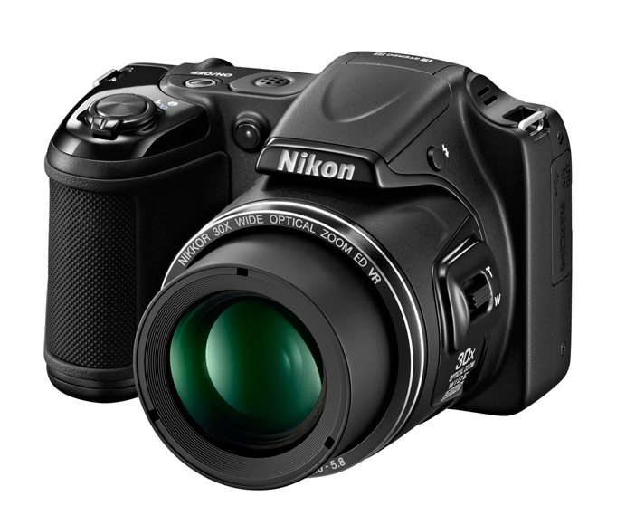
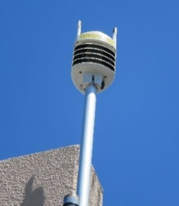
研究方法
研究手法
先ほど見た動画は
このカメラが
Nikon COOLPIX L820
http://www.nikon-image.com
/products/compact/lineup/l820/gallery.html
～予報～
タイムラプス動画から
観天望気の日を探す
Live Camara
～検証～
複合気象センサから
降水が確認できた日を探す
複合気象センサ
ヴァイサラウェザートランスミッターWXT520

Slide 6
行きちがい
変わる今後の
そらもよう

Slide 7
実際の天気図
実際の天気図
2015年5月4日18時の天気図
地上天気図
500hPa天気図
JRA-55
１０００

Slide 8
青空がなく、上層と下層で
異なる雲の流れが確認できる日は
天気の変わり目
結果
～現代的観天望気～
行 き ち が い
変 わ る 今 後 の
空 も よ う
検証期間(春)
2015年3/1～5/31
欠損日を除く合計79日
分割表
 | 6～18時までに 天候が変わる | 6～18時までに 天候が変わらない | 合計
行きちがいが 確認できる | 18日 | 2日 | 20日
行きちがいが 確認できない | 11日 | 48日 | 59日
合計 | 29日 | 50日 | 79日
一致率 18/20 ≒ 0.90
予報に
使える
適中率 (18+48)/79 ≒ 0.84
気候学的出現率 (18+11)/79 ≒ 0.37
8

Slide 9
結果
2014年の梅雨は
6/4～7/21頃
～現代的観天望気～
季節ごとのまとめ
 | 適中率 | 気候学的出現率 | 一致率
行きちがい(年間) | 0.74 | 0.42 | 0.86
行きちがい(春) | 0.84 | 0.37 | 0.9
行きちがい(夏) | 0.66 | 0.58 | 0.85
行きちがい(秋) | 0.77 | 0.33 | 0.74
行きちがい(冬) | 0.71 | 0.42 | 1
 | 適中率 | 気候学的出現率 | 一致率
行きちがい(年間) | 0.74 | 0.42 | 0.86
行きちがい(春) | 0.84 | 0.37 | 0.9
行きちがい(夏) | 0.66 | 0.58 | 0.85
行きちがい(秋) | 0.77 | 0.33 | 0.74
行きちがい(冬) | 0.71 | 0.42 | 1
 | 適中率 | 気候学的出現率 | 一致率
行きちがい(年間) | 0.74 | 0.42 | 0.86
行きちがい(春) | 0.84 | 0.37 | 0.9
行きちがい(夏) | 0.66 | 0.58 | 0.85
行きちがい(秋) | 0.77 | 0.33 | 0.74
行きちがい(冬) | 0.71 | 0.42 | 1
夏は梅雨と集中豪雨により予報が精度下がる
行きちがいがあればほぼ天気が変わる

Slide 10
動きベクトルの
作成
ウィンドウ
自動検出
～動きベクトルの作成～
写真
①時刻 t の写真から
点Pを中心とする
一定の大きさの画像を切り出す
Ｐ
t=1
Ｑ
②時刻 t＋１ の写真の点線内で
最も一致する点Qを見つける
t=2
③点Pを始点、点Qを終点とする
ベクトルを点Pにおける動きベクトルとする

Slide 11
フローチャート
自動検出
～フローチャート～
t=1
t=1
t=2
・
動きベクトルの作成
・・・
・
t=2
・
t=2
t=3
合計１０分
角度の
頻度分布の作成
１０分
次の１０分
10分後の頻度分布と
相関をとる
相関係数が0.8を
30分に2度下回るとき
雲の行きちがいを検出！
相関係数：○○

Slide 12
自動検出
～行きちがい検出～
解析期間 | 10時
30・40分 | 0.73
40・50分 | 0.82
50・00分 | 0.7
解析期間 | 12時
10・20分 | 0.81
20・30分 | 0.78
30・40分 | 0.75

Slide 13
検出時の
一致率
自動検出
～検出時の一致率～
 | 6～18時までに 天候が変わる | 6～18時までに 天候が変わらない | 合計
行きちがいが 確認できる | 18日 | 2日 | 20日
 | 6～18時までに 天候が変わる | 6～18時までに 天候が変わらない | 合計
行きちがいが 確認できる | 19回 | 2回 | 21回
14回検出
1回検出
一致率（PC） 14回 / 15回 ≒ 0.93
目視を
上回る！
一致率（目視） 19回 / 21回 ≒ 0.90

Slide 14
http://www.civillink.net/esozai/computer.html
http://www.civillink.net/esozai/download/2409.html
!!
!!
♪

Slide 15
結論
結論
・動画を用いた新しい観天望気を発見した
・行きちがいが確認できれば8割天気が変わる
特に春、冬はよく当たる
・自動検出のプログラミングを作成した
一致率は目視に勝った
行きちがい
変わる今後の
そらもよう
15

Slide 16
参考引用文献
参考・引用文献
箱清水一郎，2013：1分おきで365日！Raspberry Piコマ撮りライブ・カメラ，手のひらLinuxでハイパー電子工作，Interface，2013年12月号，93－106．
長尾智晴：C言語による画像処理プログラミング入門，朝倉書店，2011，133-158
齊藤雅典・岩渕弘信：デジタルカメラを用いた雲検知アルゴリズムの開発と検証，2015，日本気象学会秋季大会ポスター発表

Slide 17
ご清聴ありがとうございました

Slide 19
動きベクトルの
作成詳細
写真
3264画素
2
写真
4
4
8
画
素
Ｐ
t=1
Ｑ
ウィンドウ
t=2
101画素
1
0
1
画
素
・撮影間隔：11秒
・求めるベクトル間隔：100画素
走査範囲
8
81画素
1
画
素

Slide 20
フラッシュ なし
マクロ OFF
露出補正 0.0
ISO感度 200

